Slide 1
דוח גרסה
Version4

Slide 2
חלוקת תפקידים
אלינור – אחראית בדיקות
רעות, עמית – מפתחי צד שרת
הדס, רועי – מפתחי front-end
נופת – מנהלת גרסא

Slide 3
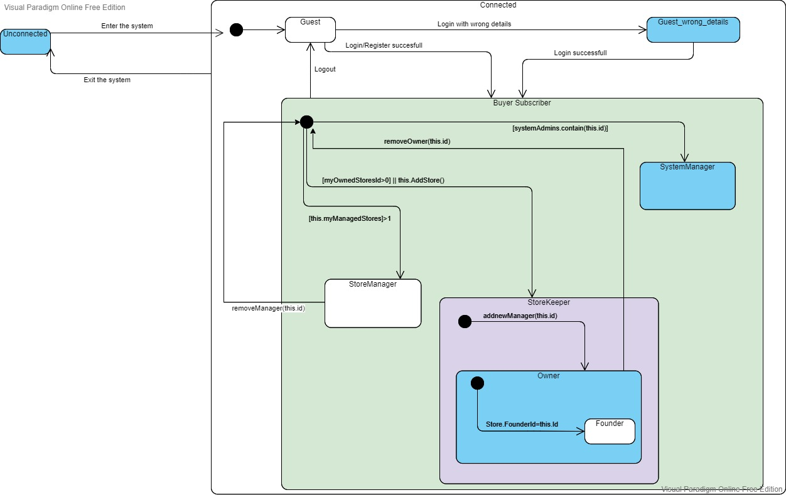
StateDiagram- no change

Slide 4
עדכון תוצרים
WhiteDiagram
שקופית הבאה (התרחבנו מכל גרסה...)

Slide 5
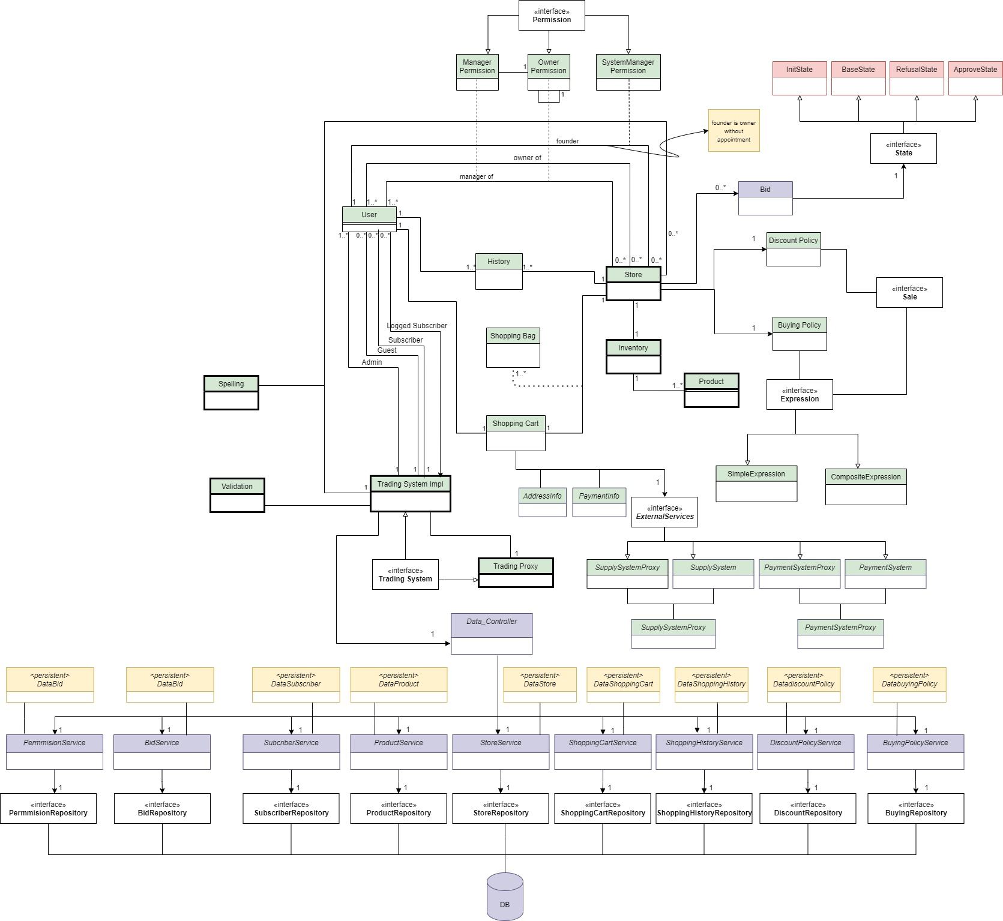

Slide 6
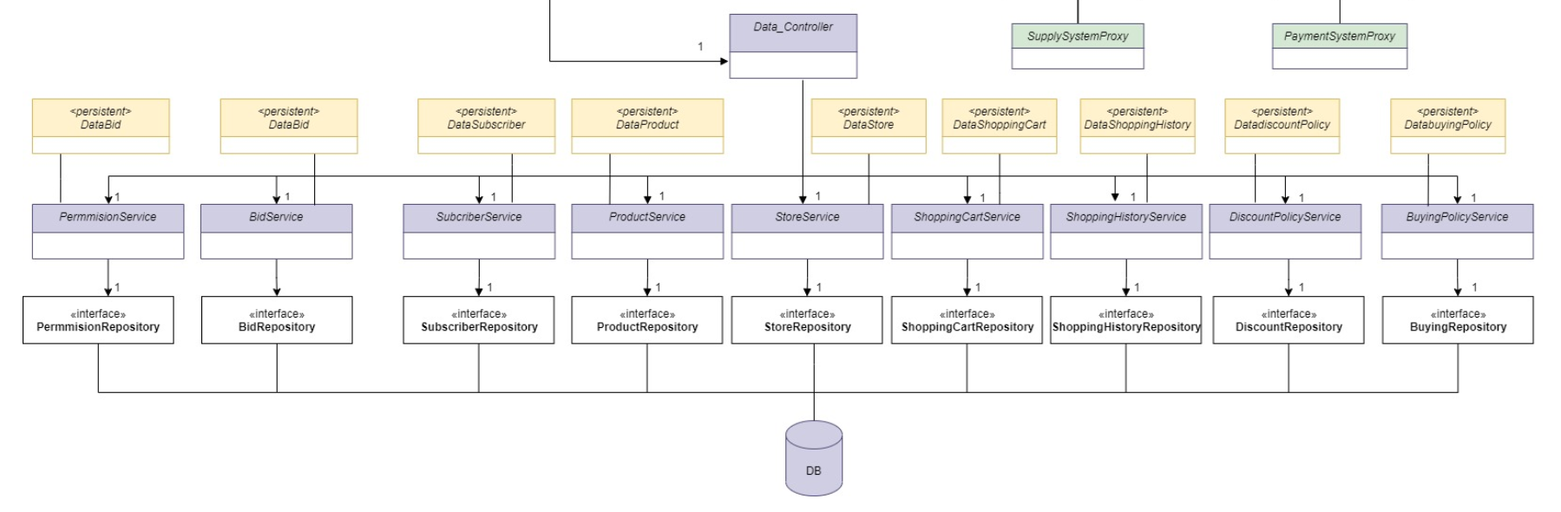
עדכון תוצרים
WhiteDiagram

Slide 7
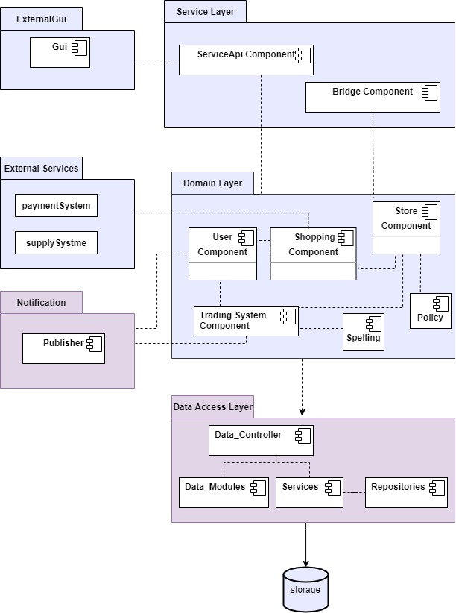
עדכון תוצרים
ArchitectureDiagram-No change

Slide 8


דרישות שהיינו צריכים לממש
גרסה 3 (השלמות):
הוספת Buying Policy,Discount Policy בצורה דינאמית ל-gui ו-לDB
החזרת Response מ-DB, תמיכה בנפילות של הDB/
הוספת טסטים (לשדות וקלטים לא נכונים) ונפילות של הקובץ אתחול
מימוש תגובה ב-gui וב-DB
טשטוש של הסיסמאות על ידי פונקציית Hash
מכירה פומבית- מומש מקצה לקצה (gui ו-DB)
טיימאאוט ב-DB (אין טסטים)
עמידות של המערכת לנפילה של בסיס הנתונים
הצעת מחיר (מומש ב-GUI)
טסטים לשדות וקלטים לא נכונים בקובץ קונפיגורציה
גרסא 3:

Slide 9
דרישות שהיינו צריכים לממש
גרסה 4 :
Load test
צפייה בנושא התנהלות המערכת בטווח תאריכים של השבוע (בונוס)
עדכון דרישה להצעת קנייה
מומשה כל הפונקציונליות של מנהל המערכת, יכול לצפות בכל נתוני המערכת
טסטים עם mocks על המערכות החיצוניות
טרנזקציות בDB
הוספת כפתורים בפרונט השלמת חוסרים לפי מסמך דרישות מכל הגרסאות
גרסא 3:

Slide 10
דרישות שהיינו צריכים לממש
יוזקייסס-
https://docs.google.com/document/d/1DBNMJ8H6GPUFqfR4lDEbJKWOq0bYXd9tV0bi47D2YzE/edit

